Slide 1
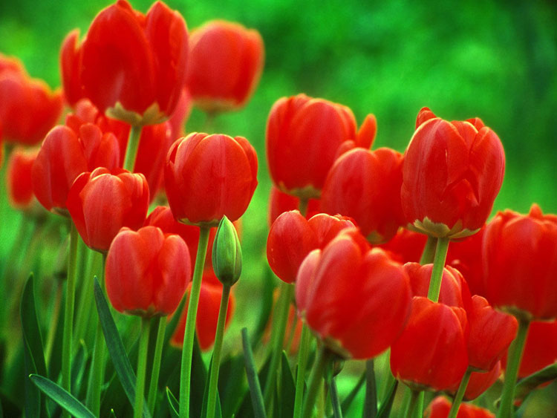

Урок добра

Slide 2

Подготовила : Добрянская Т.В.
Воспитатель

Slide 3
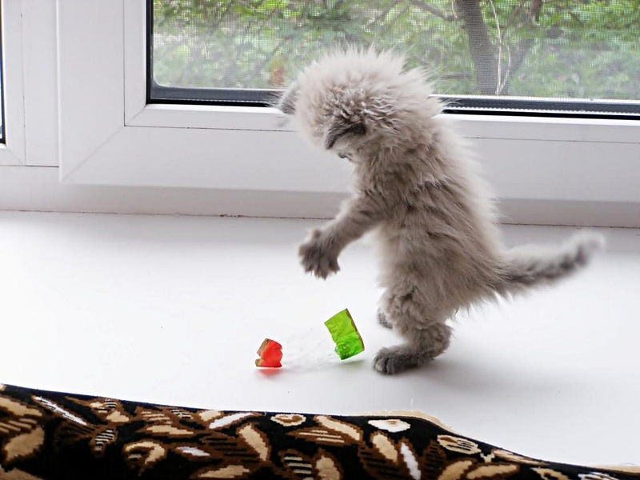
«Доброта, готовность защищать слабого и беззащитного – это прежде всего мужество, бесстрашие души»
В.Сухомлинский

Slide 4
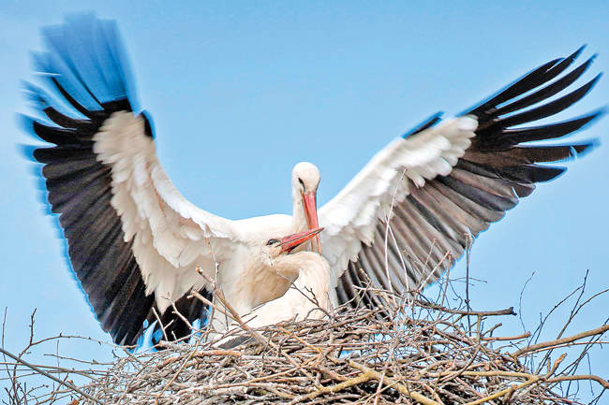
Во внутреннем мире человека доброта — это солнце.
Гюго В.

Slide 5
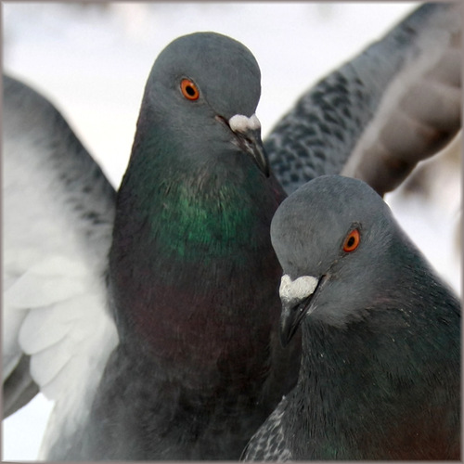
. Рождает зверя зверь,
Рождает птица птицу,
От доброго добро,
От злого зло родится

Slide 6
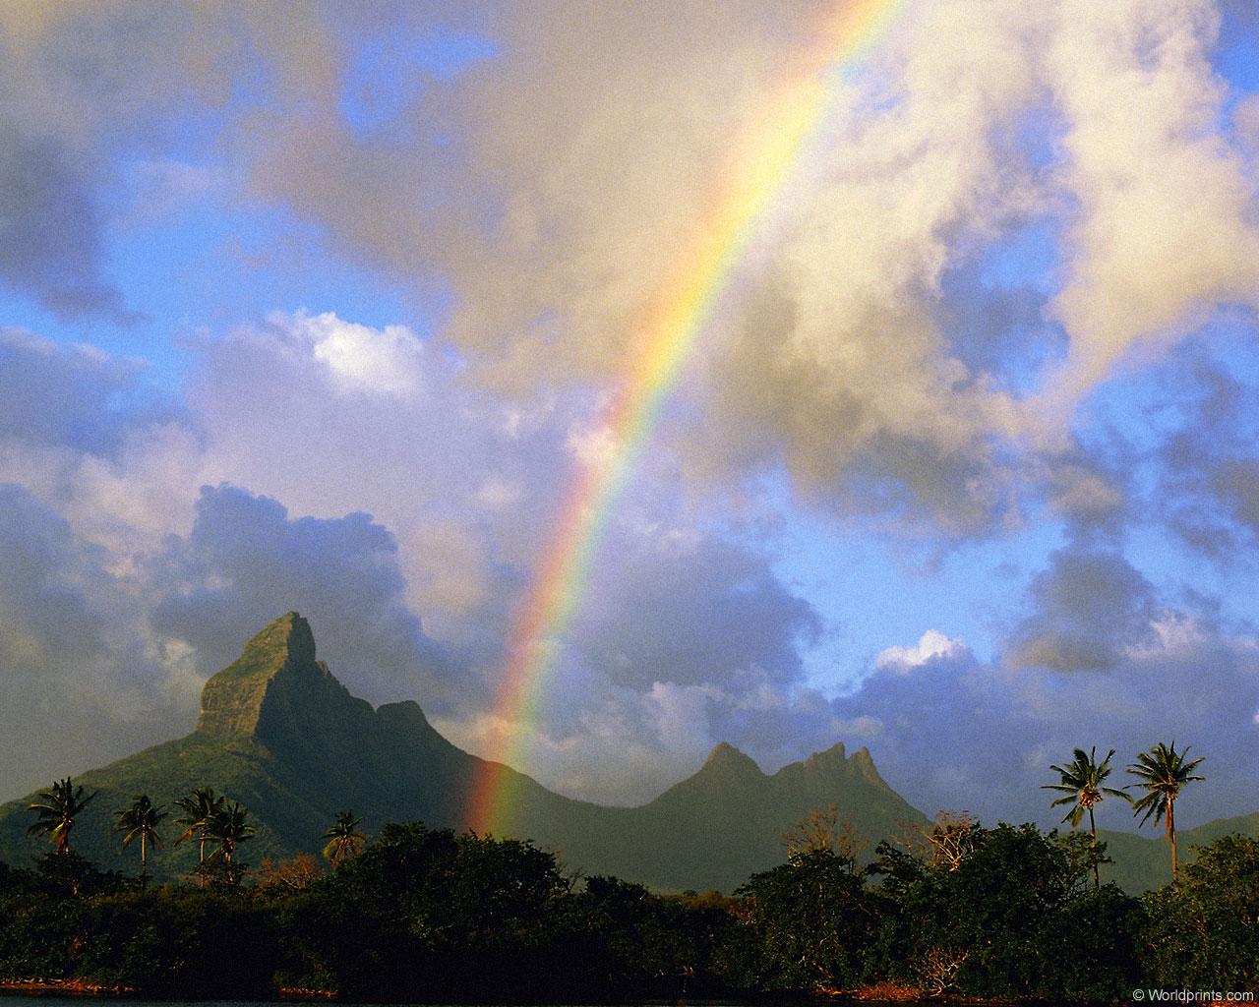
Из всех добродетелей и достоинств души величайшее достоинство — доброта.
Фрэнсис Бэкон

Slide 7

Сколько в человеке доброты, столько в нем и жизни.
Ральф Уолдо Эмерсон

Slide 8
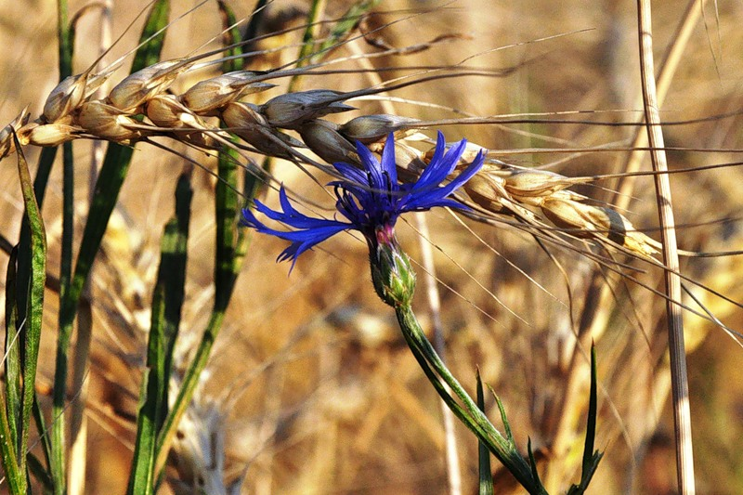
Чем человек умнее и добрее, тем больше он замечает добра
Б.Паскаль

Slide 9

Ничто не обходится нам так дешево и не ценится так дорого, как вежливость и доброта
М.Сервантес

Slide 10
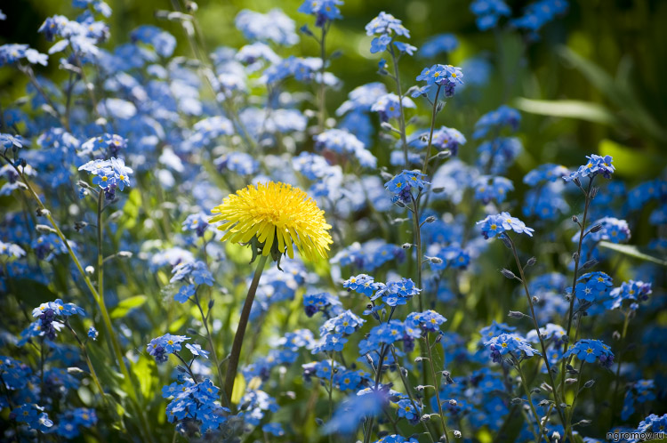
Доброта для души то же, что здоровье для тела: она незаметна, когда владеешь ею, и она дает успех во всяком деле.
Лев Николаевич Толстой

Slide 11
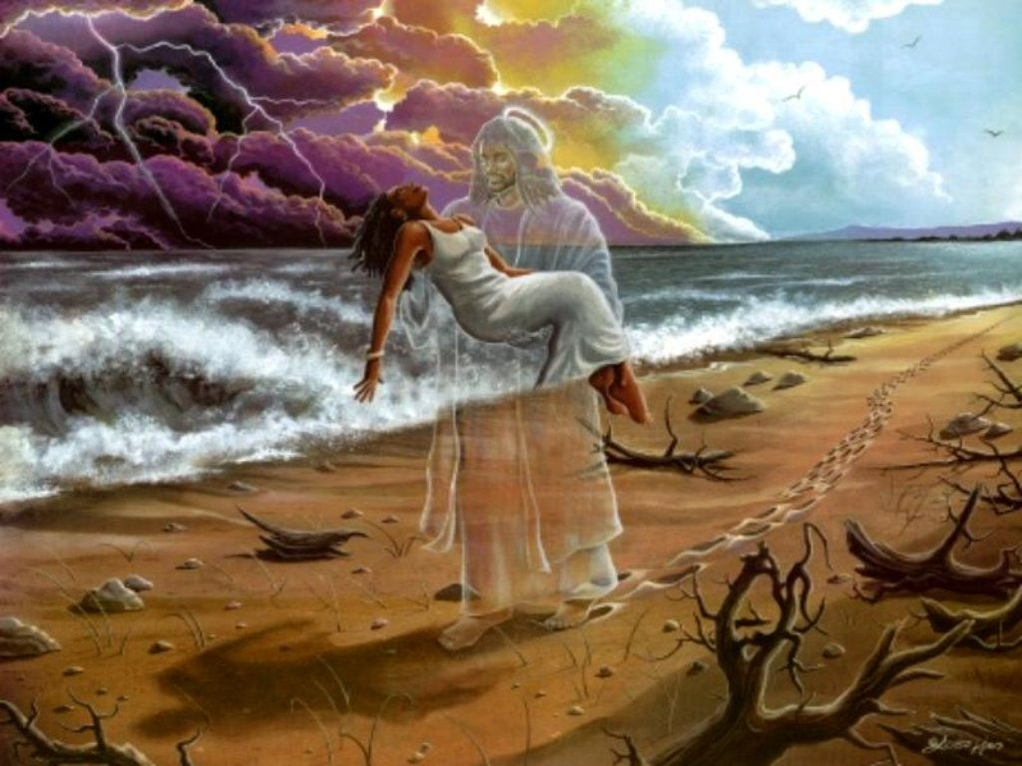
Доброта есть вечная высшая цель нашей жизни. Как бы мы не понимали добро, жизнь наша не что иное, как стремление к добру
Л.Толстой

Slide 12
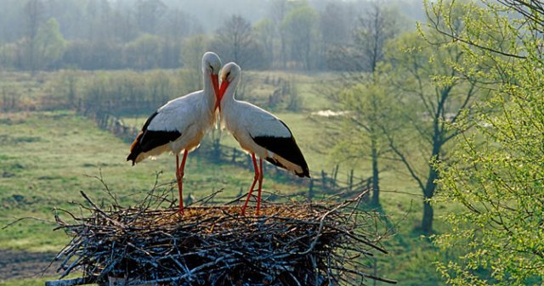
Каждое существо, до тех пор пока оно существует, должно обладать качеством доброты точно так же, как обладает качеством существования.
Августин

Slide 13
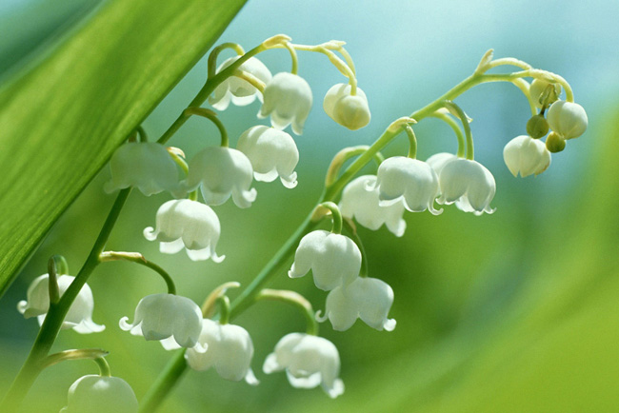
Зло мгновенно в этом мире,
Неизбывна доброта.

Slide 14
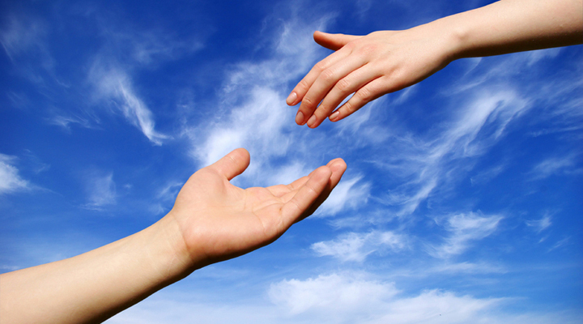

Slide 15
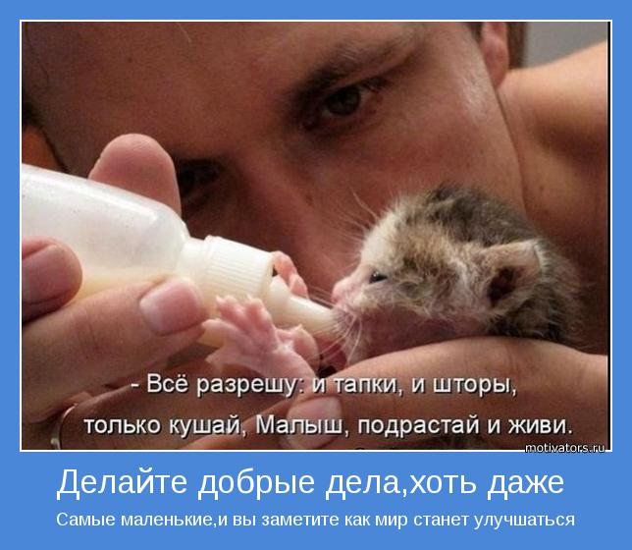

Slide 16
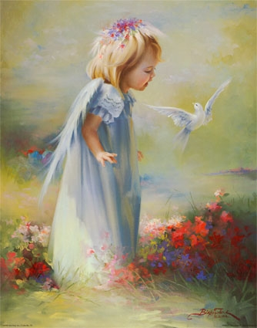

Slide 17
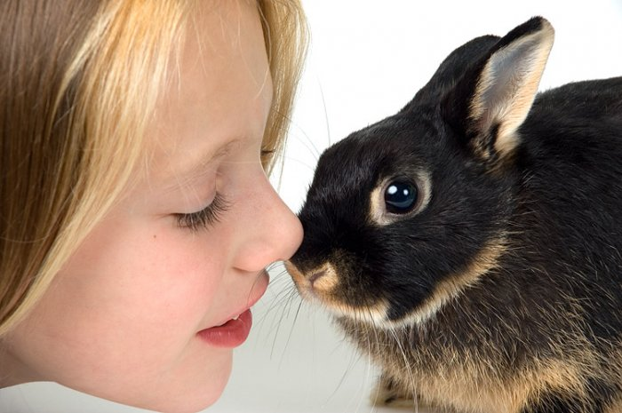

Slide 18
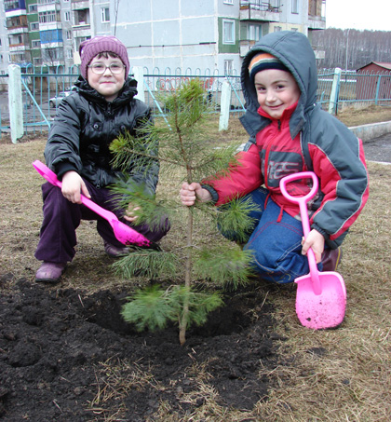

Slide 19


Slide 20
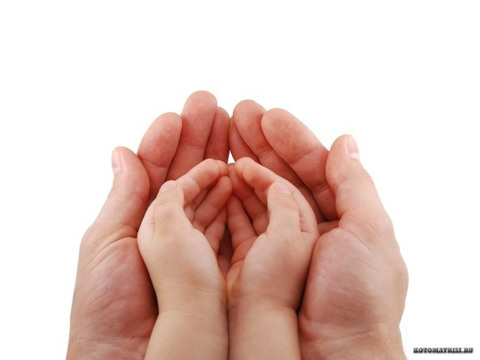

Slide 21
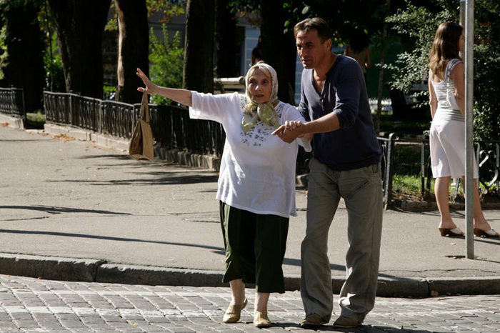

Slide 22
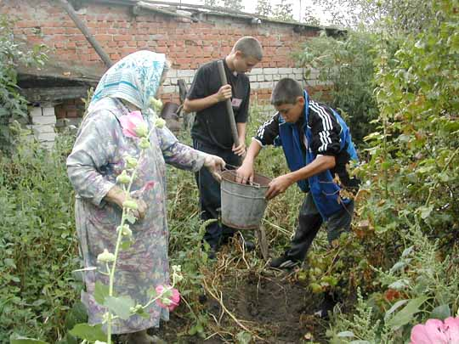

Slide 23
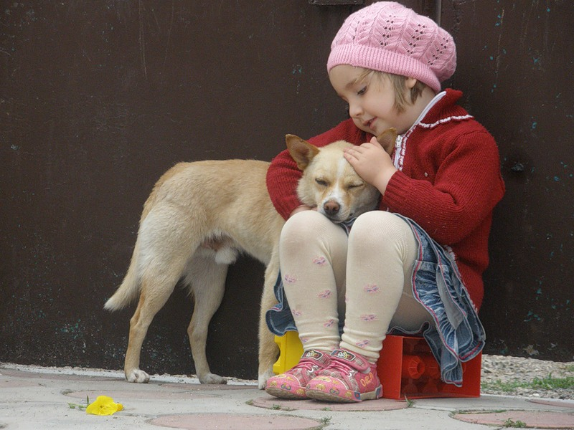

Slide 24
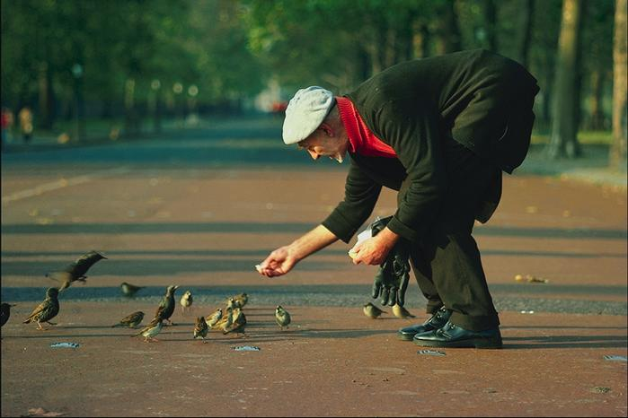

Slide 25
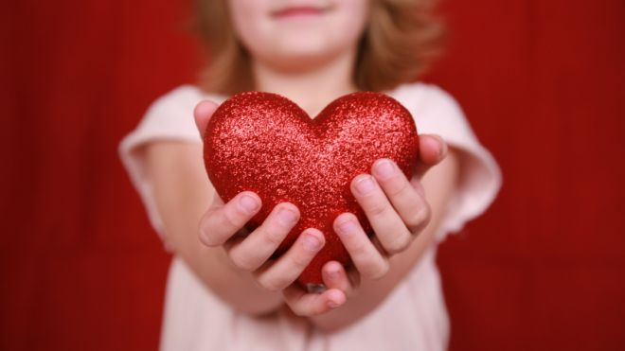

Slide 26


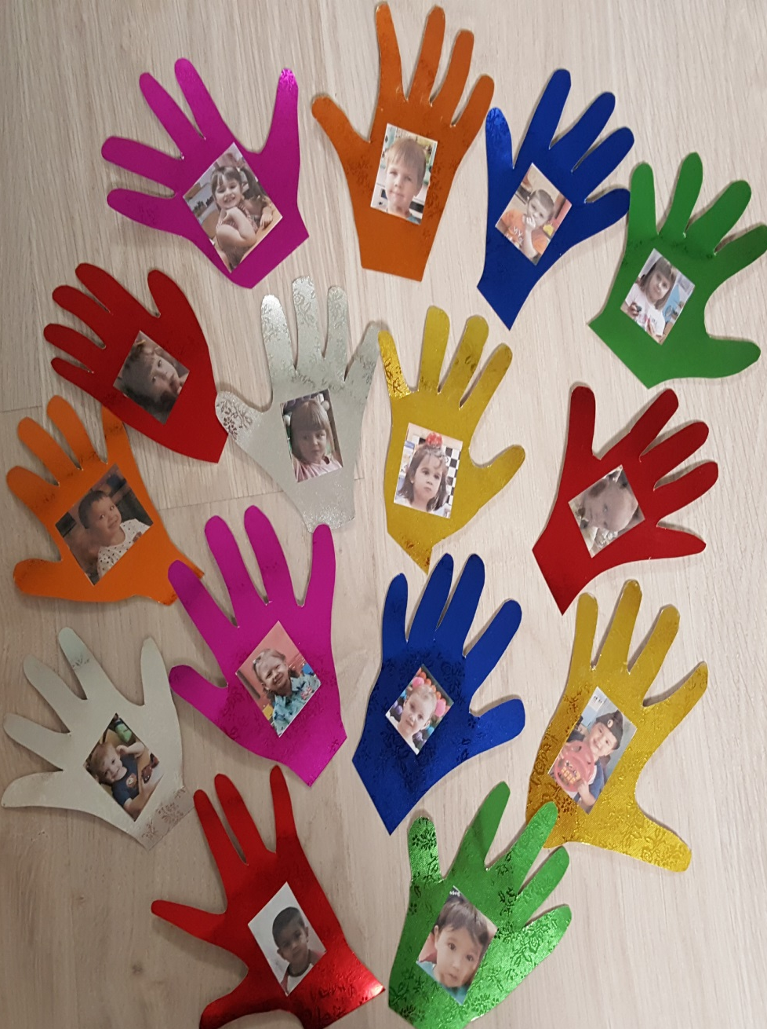

Slide 27


Slide 28


Slide 29

Урок добра
Подготовила Найденова Елена Валерьевна Смоленск шк. 33.

